Slide 1


SISTEM INFORMASI GEOGRAFIS
JIHADUL AKBAR
Pertemuan III

Slide 2
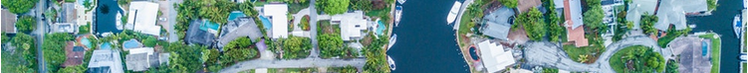
Tujuan
Memahami definisi GIS
Mengetahui bidang-bidang GIS
Memberikan gambaran aplikasi yang relevan

Slide 3
Isu
Digunakan untuk Tugas Akhir /Skripsi
Hampir semua proyek sudah mulai menambahkan modul GIS
Semakin mudah dengan Google Map API

Slide 4
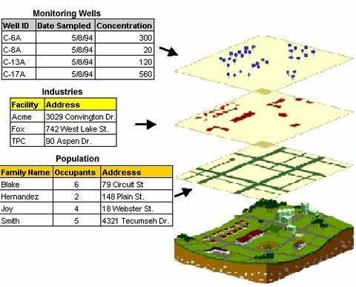
App GIS

Slide 5
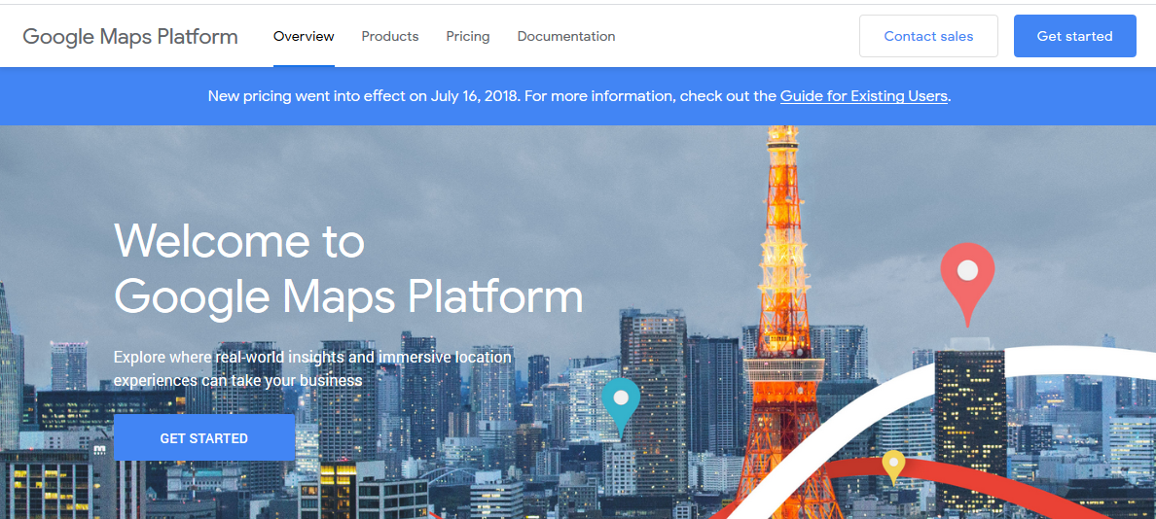
Google Map Api

Slide 6
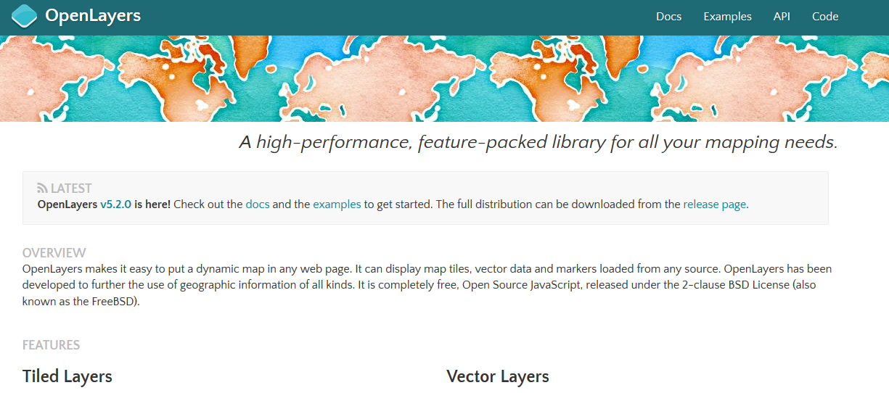
Open Layers

Slide 7
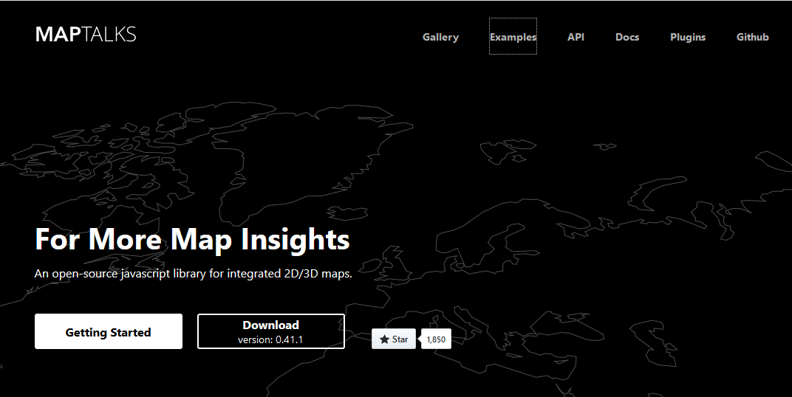
MAPTALKS

Slide 8
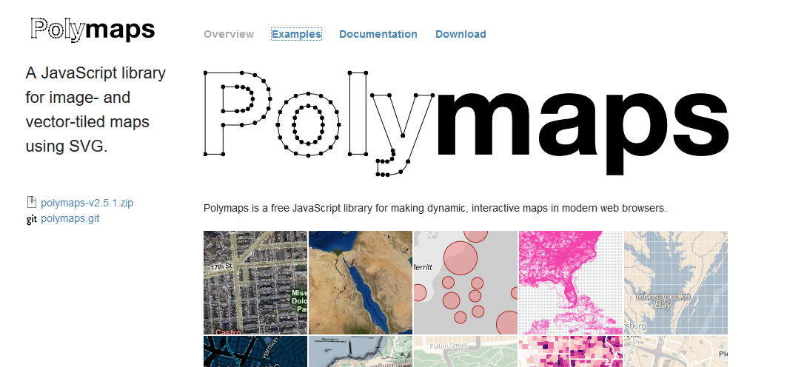
PolyMaps

Slide 9
Peta Pada Mulanya…
Pada awalnya beberapa pengguna (peminat) membuat dan membutuhkan peta, meliputi: Bidang Militer, Urusan Pertanahan, Dinas Survei Dan Pemetaan (Topografi), Geodesi/Geomatika, Hidrografi, Kartografi, Pengelola Sumber Daya Alam Dan Perencanaan & Teknik Sipil

Slide 10
Peta Sekarang …
Saat ini, hampir semua komunitas bisnis ingin menampilkan semua entity keseluruhan yang terkait bisnisnya diatas peta.
Informasi: progres kerja, konteks, lingkungan, entitas eksternal, kompetitor, rekanan. Maupun untuk: DSS, strategi promosi, distribusi, ekspansi, dsb.

Slide 11
Peta..?
Representasi 2D dari suatu ruang 3D.
Gambaranrupa bumi yang diproyeksikan pada medan datar.
Gambaran suatu wilayah yang didalamnya memuatberbagai informasi tentang wilayah tersebut

Slide 12
Peta..?
Ilmu yang Mempelajari Pembuatan Peta Disebut Kartografi

Slide 13
Bentuk Peta
Peta secara manual (kertas, kulit hewan)
Teknologi Komputer (computer mapping): Sebagai alternatif untuk menyajikan peta secara lebih tepat dan cepat.Karena mampu menampilkan gambar & grafik baik 2D dan3D,serta kemampuan komputasi dlm menangani database.

Slide 14
Dalam Peta
Informasi tentang permukaan bumi berabad- beda lamanya telah disajikan, mulai dari kulit hewan sampai kertas yang menyajikan data geografis dalam bentuk gambar / coretan

Slide 15
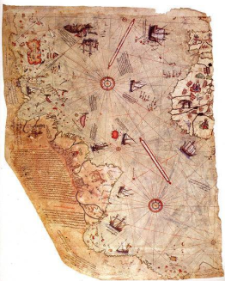
Example
Surviving fragment of the first World Map of Piri Reis (Hadji Muhiddin Piri Ibn Hadji Mehmed) (about 1513)

Slide 16
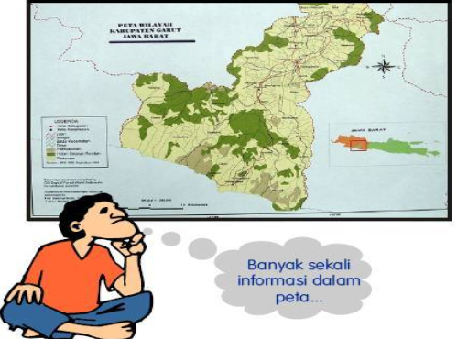
Peta
Untuk itu perlu adanya penyajian informasi mengenai Kenampakan Bumi, karena adanya kebutuhan untuk perencanaan dan pemanfaatan potensi permukaan bumi.
Sehingga perlu adanya proses pemetaan.

Slide 17
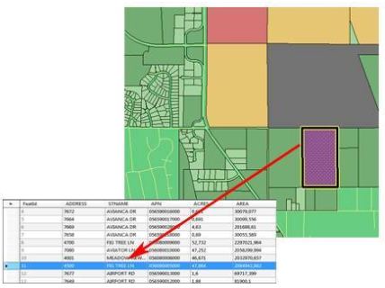
Peta
Peta memuat data yg mengacu (me-reference) ke permukaan bumi, menurut:
posisi (lintang bujur), maupun
Informasi (atribut) yg terkandungpd posisi tsb.

Slide 18
SIM Vs GIS
Sistem Informasi Manajemen (SIM): sistem informasi yang digunakan untuk menyajikan informasi dalam mendukung operasi, manajemen, dan pengambilan keputusan dlm suatu organisasi.
Sistem Informasi Geografis (SIG): sistem berbasis komputer yg digunakan untuk menyimpan dan memanipulasi informasi geografis.
SIG menggunakan data yang berferensi geografis (data dikaitkan dengan letak geografis/koordinat spasial permukaan bumi) untuk mendukung analisa spasial.

Slide 19
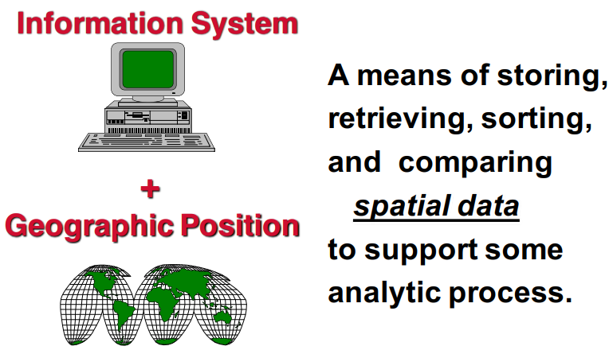

Slide 20
Konsep GIS
Informasi geografis adalah informasi mengenai tempat dipermukaan bumi.
Teknologi informasi geografis meliputi Global Positioning System (GPS), remote sensing dan Sistem Informasi Geografis.
Sistem Informasi Geografis adalah sistem komputer dan piranti lunak (software).
Sistem Informasi Geografis digunakan untuk berbagai macam variasi aplikasi.
Sains Informasi Geografis merupakan ilmu sains yang melatarbelakangi teknologi Sistem Informasi Geografis

Slide 21
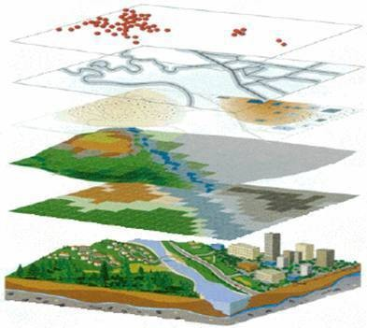
Informasi Geografis/Geospatial
Menyangkut lingkungan, wilayah dan isinya, tidak hanya menyangkut potensi dan distribusi sumber dayanya, tetapi juga menyangkut keruangan dan ekologi dalam konteks suatu wilayah, baik bagian darat, laut maupun lingkungan kehidupan.
(ekologi: ilmu yg mempelajari baik interaksi antar makhluk hidup dan lingkungannya)
Merupakan representasi fakta-­‐fakta dari kondisi fisik maupun sosial ekonomi yang ada
di permukaan bumi.
Fakta-­‐fakta tsb merupakan hasil dari
penelitian dan pengamatan.

Slide 22
Merupakan hasil pengembangan perangkat keras (hardware) dan lunak (software) untuk tujuan pemetaan, sehingga fakta wilayah dapat disajikan dalam satu sistem berbasis komputer.
Melibatkan para ahli / pakar geografi, informatika dan komputer, serta para ahli dan aplikasi terkait.
Masalah dalam pengembangan meliputi: cakupan, kualitas dan standar data, struktur, model dan visualisasi data, koordinasi kelembagaan dan etika, pendidikan, expert system dan decision support system serta penerapannya.
Perbedaannya dengan Sistem Informasi lainnya: data dikaitkan dengan letak geografis (posisi/koordinat), dan terdiri dari data tekstual maupun grafik.

Slide 23
1. Survei lapangan:
Pengukuran fisik (land marks), pengambilan sampel (polusi air), pengumpulan data non-­‐fisik (data sosial, politik, ekonomi dan budaya).
Sensus:
Dilakukan dgn pendekatan kuesioner, wawancara dan pengamatan; pengumpulan data secara nasional dan periodik (sensus jumlah penduduk, sensus kepemilikan tanah).
Statistik:
merupakan metode pengumpulan data periodik/per-­‐interval-­‐ waktu pd stasiun pengamatan dan analisis data geografi tersebut.
contoh: data curah hujan.

Slide 24
4. Tracking:
▪▪ merupakan cara pengumpulan data menurut periode tertentu utk tujuan pemantauan atau pengamatan perubahan.
▪▪ contoh: kebakaran hutan, gunung meletus, debit air sungai.
5. Penginderaan jarak jauh (inderaja atau Remote Sensing):
▪▪ merupakan ilmu dan seni utk mendapatkan informasi suatu obyek, wilayah atau fenomena melalui analisis data yang diperoleh dari sensor pengamat tanpa harus kontak langsung dgn obyek, wilayah atau fenomena yg diamati.

Slide 25
Kuantitas luas areal tingkatan wilayah yg diperlukan (cakupan: seluruh area atau hanya bagian area tertentu saja).
Kualitas dan tingkat kepercayaan data yg dikumpulkan (metode pengumpulan, ketelitian, update terakhir, referensi, dll).
Kecepatan dan ketepatan perolehan informasi yg dibutuhkan (tingkat kepuasan pemakai).

Slide 26
Spatial Analysis (analisis keruangan):
Faktor-­‐faktor dan pola penyebaran serta pengendalian pola untuk tujuan efisiensi dan keseimbangan.
Ecological Analysis (analisis ekologis):
Interpretasi hubungan atau interaksi antara manusia dan variabel lingkungan.
Regional Complex Analysis (analisis komplek wilayah):
Kombinasi dari pendekatan analisis diatas.

Slide 27
Peneliti Ilmu Kebumian
Mempelajari fenomena alam (seperti: gunung meletus dan kebakaran hutan)
Pemerintah Daerah
Perencanaan tata ruang wilayah (perkotaan dan pedesaan)
Ahli teknik
Perencanaan pembangunan (seperti pembangunan dan lintasan jalan serta letak gedung)
Ahli Lingkungan
Pengamatan kualitas lingkungan (seperti air dan udara)
Sopir
Bantuan navigasi / perjalanan (lintasan terpendek untuk menghindari macet, demo, tawuran, banjir, kecelakaan)
Distributor
Monitoring stock dan distribusi (kebutuhan stock dan sumber komoditi serta lokasi konsumen)

Slide 28
Konsep Real Word
Cara bagaimana SIG mengubah realitas fisik sebuah dunia menggunakan model menjadi sebuah sistem informasi geografis yang dapat disimpan, dimanipulasi, diproses dan dipresentasikan

Slide 29
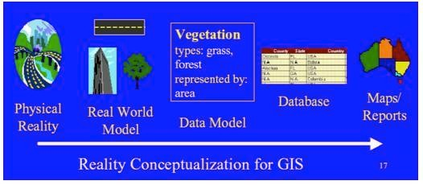
Konsep Real World

Slide 30
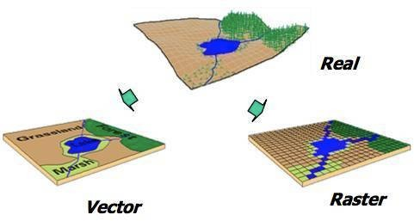
Representasi Real World

Slide 31
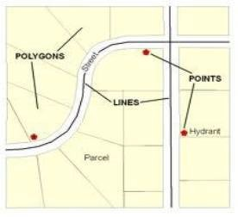
Data Vektor
model data yang paling banyak digunakan, model ini berbasiskan pada titik (points) dengan nilai koordinat (x,y) untuk membangun obyek spasialnya

Slide 32
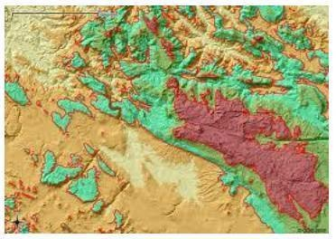
Data Raster
Data raster sangat baik untuk merepresentasikan batas-batas yang berubah secara gradual, seperti jenis tanah, kelembaban tanah, vegetasi, suhu tanah dan sebagainya.

Slide 33
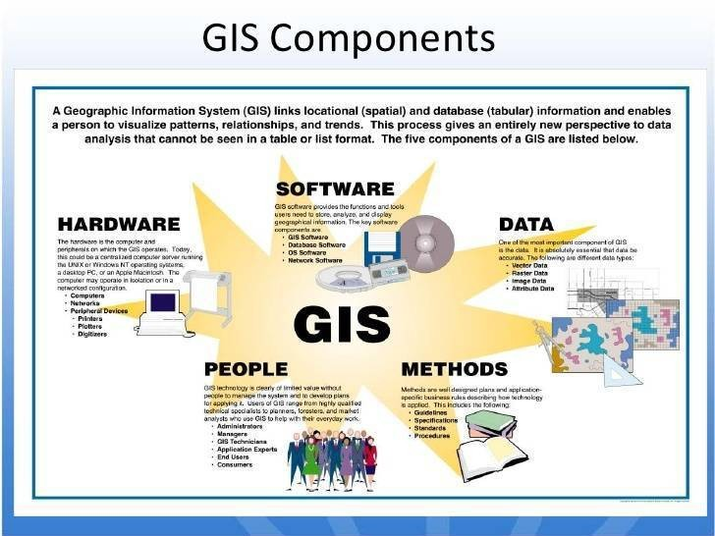

Slide 34
Komputer mencakup:
komputer tunggal,
komputer sistem jaringan dengan server (LAN & MAN)
Komputer dengan jaringan Global Internet (WAN)
Perangkat Keras Pendukung Sistem GIS, meliputi:
Peralatan untuk Pemasukan Data (Input)
Peralatan untuk Pemprosesan Data (Process)
Peralatan untuk Penyajian Hasil (Output)
Peralatan untuk Penyimpanan (Storage)

Slide 35
Perangkat lunak yang mempunyai fungsi: pemasukan data, manipulasi data, Penyimpanan data, Analisis Data, dan Penayangan Informasi Geografi
Beberapa Persyaratan yang harus dipenuhi dari Software SIG:
Merupakan DataBase Management System (DBMS)
Memiliki fasilitas Pemasukan dan Manipulasi Data Geografi
Memiliki fasilitas untuk Query, Analisis, dan Visualisasi
Memiliki kemampuan Graphical User Interface (GUI) yang dapat menyajikan hasil (Penayangandan Printout) informasi berbasis geografi dan memudahkan untuk akses terhadap seluruh fasilitas yang ada

Slide 36
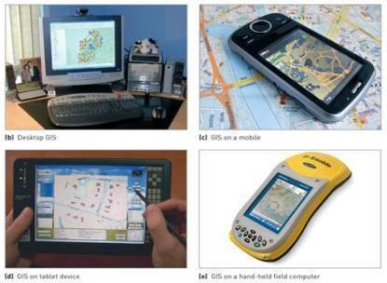
Contoh Sistem Komputer dan Software

Slide 37
Data merupakan komponen yang sangat penting dalam Sistem Informasi Geografis.
Keakurasian Data sangat dituntut dalam SIG
Dikenal konsep:
“Garbits In Garbits Out” , atau sebaliknya
“Gold In Gold Out”

Slide 38
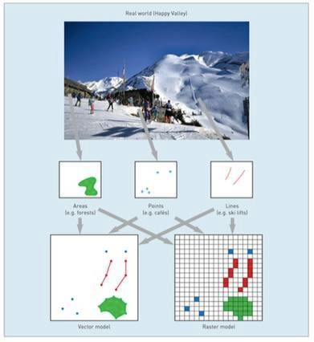
Contoh Data Spatial

Slide 39

Teknologi SIG menjadi sangat terbatas kemampuannya jika tidak ada Sumber Daya Manusia (SDM / para pakar) yang mengelola sistem dan mengembangkan sistem untuk aplikasi yang sesuai.
SDM Pengguna Sistem dan SDM Pembuat Sistem harus saling bekerjasama untuk mengembangkan teknologi SIG.

Slide 40
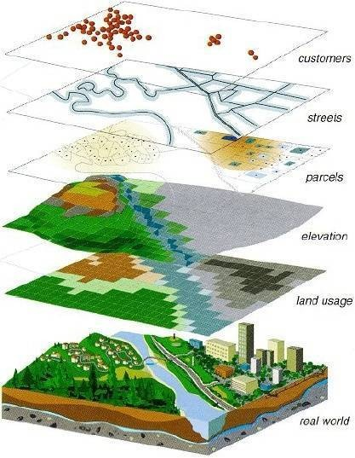
Model dan Teknik Pemrosesan yang perlu dibuat untuk berbagai aplikasi SIG.
Layering Methods

Slide 41













Data Manipulation & Analysis
SIG
Data Output
Data Input
Data Management

Slide 42
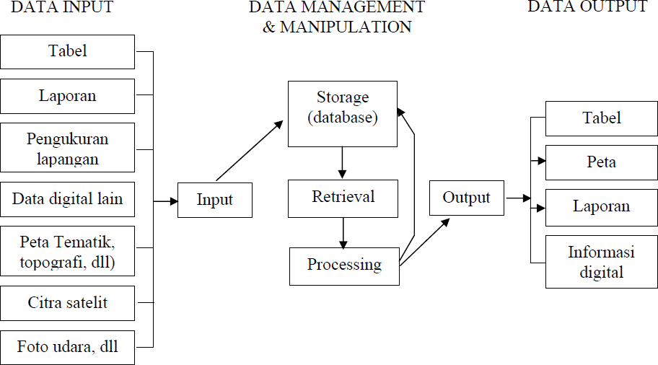

Slide 43
1. Manual Digitizing (vector)
Scanning (raster)
Remote Sensing (raster)
Existing Digital Data (vector and/or raster)
Digital Base Maps (vector)
Databases

Slide 44
○○ Sumber masukan data
▪▪ Peta (bentuk non-­‐digital dan rata² berbasis vektor)
▪▪ Data survei atau statistik
▪▪ Data inderaja (Penginderaan Jarak Jauh / Remote Sensing) hasil klasifikasi dan interpretasi (bentuk digital dan berbasis raster, cakupan luas, waktu pengumpulan relatif singkat, bisa multiband, multisensor, multiresolusi, dan multitemporal).

Slide 45
Global Positioning Systems (GPS)
Sistem satelit orbit-­‐bumi yang dapat memberikan posisi lokasi pada permukaan bumi dengan tepat (100 meter hingga sub-­‐cm) berdasarkan koordinat lintang (latitude) / bujur (longitude).
Sistem yang terdiri dari 24 satelit (21 satelit aktif & 3 satelit cadangan) yang mengorbit di bumi yang memancarkan sinyal waktu yang sangat presisi.
Sinyal-­‐sinyal diterima oleh peralatan elektronik khusus yang biasa disebut GPS receiver.
Dapat memberikan pengukuran posisi di permukaan bumi secara langsung.

Slide 46
Remote Sensing (RS)
Menggunakan satelit atau pesawat untuk mendapatkan informasi mengenai permukaan bumi.
Berupa foto digital dengan akurasi peta.
Satelit² yang ada berbeda, berdasar seberapa detail informasi bisa didapat, dan spektrum elektromagnetik yang di-­‐’rasakan’.
Sinyal² dari satelit dipancarkan ke Stasiun Penerima Bumi →→ kemudian sinyal² tersebut ditransformasikan menjadi suatu gambar digital.
GPS dan RM merupakan sumber input data untuk GIS.
GIS menyediakan kemampuan untuk menyimpan dan memanipulasi data GPS dan RS.

Slide 47
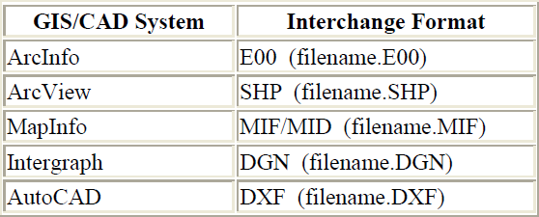
○○ Interchange Data Formats: Untuk dpt menukarkan data spasal dan atribut antar berbagai tipe SIG.
○○ Pengembang perangkat lunak SIG telah menetapkan format pertukaran data spasial yang di-­‐standarisasi.

Slide 48

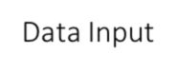
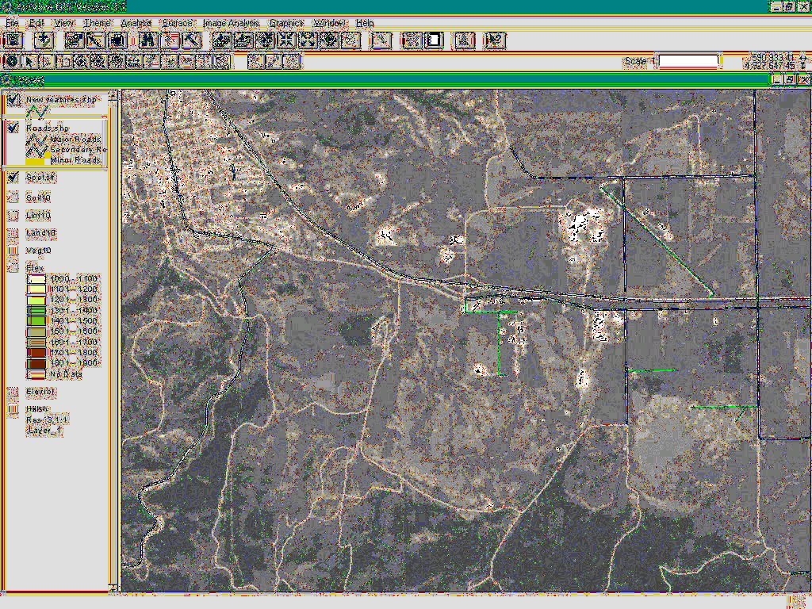
Contoh Data Input

Slide 49
Menampilkan /menghasilkan keluaran seluruh /sebagian basisdata baik dlm bentuk softcopy (on-­‐screen or electronic file) atau hardcopy (paper or film).
Perlu untuk mengkaji kualitas, akurasi, dan kemudahan dlm penggunaannya utk menghasilkan output yg diinginkan.
Umumnya sistem berbasiskan vektor yg dpt menghasilkan peta berkualitas lebih tinggi dari pada sistem berbasiskan raster.
Data Output Devices:
Pen Plotters, Ink Jet Plotters, Thermal Plotters
B/W & Color Printers
Electrostatic Plotters
Optical Film Writers

Slide 50














Proses SIG
DDeeffininee pprroobblelemm
DDeeccisisioionn
GIS
Process
DDeeffinineeGGIISS ccrrititeerriaia
OOuuttppuutt
GGIISS
aannaalylyssisis
IImmppoorrttoorr bbuuilidldddaattaasseettss

Slide 51


Tools Pengembangan
ESRI (ArcInfo, Arcview, ArcGIS, …)
MapInfo Corp. (MapInfo, …)
Intergraph (GeoMedia,…)
Autodesk (Autodesk Map sw/AutoCAD, …)
Laser-Scan (different packages)
...
Paket software free (OpenSource):
MapServer
GRASS
OpenMap
OpenGIS
…

Slide 52

GIS itu penting, Why ?
○○ Mengintegrasikan data spasial dengan informasi yg bertipe non-­‐ spasial.
○○ Menyediakan kerangka analisa yang konsisten terhadap data
geografis.
○○ Memberikan cara baru untuk memanipulasi dan menampilkan data secara lebih ‘mendalam’.
○○ Memungkinkan menampilkan dan menganalisa data berdasar
pendekatan secara geografis dan relationship.

Slide 53
Pendekatan secara Geografis
Berdasarkan pendekatan dan lokasi geografis, GIS membuat hubungan diantara beberapa aktifitas/kasus:
Melihat data secara geografis sering dapat memberikan pengetahuan yang lebih mendalam serta gambaran yang lebih jelas
Menghubungkan antara beberapa aktifitas/kasus sering tidak dapat dilakukan tanpa GIS, padahal hal tersebut sangat penting untuk dilakukan
Misal: kita bisa menghubungkan antara sumber polusi dengan wabah penyakit

Slide 54


Kombinasi Beberapa Dataset




 




  


Sumber Polusi
Kasus Leukimia

Slide 55
‘dimana’




 




  


Kombinasi antara sumber polusi dan kasus leukimia dataset

Slide 56
Space as an indexing system
Sungai
Pemukiman
+
+
+
+
+
Admin. Units
Reference Grid
Longitude

Slide 57
Beberapa Contoh Penggunaan GIS
Jaringan jalur transportasi (jalan):
Pengalamatan, rute kendaraan, penjadwalan kendaraan, analisa lokasi, dll.
Manajemen fasilitas:
Penempatan pipa dan kabel bawah tanah, load-­‐balancing jaringan listrik, perencanaan perawatan fasilitas, dll.
Pengelolaan/pembagian area:
Pembuatan zona² (RT,RW,dll), pengaturan kualitas air, rencana pembangunan.
Berbasis pada Sumber Daya Alam:
Pengelolaan hutan, perencanaan tempat rekreasi, pengaturan lahan pertanian, pemodelan air tanah, dll

Slide 58
Area Penggunaan GIS
Utilities
Marketing
Transportation
Urban / Cadastre
Health provision
Epidemiology
Demography
Emergency response
Social sciences and humanities
Natural Resources Management
Ecology
Climatology
Global change research
Oceanography
Famine early warning
Navigation
Agriculture
………

Slide 59
Tugas
Review Jurnal Tentang GIS 5
Dan buat kesimpulan dari 5 jurnal tersebut

